Slide 1
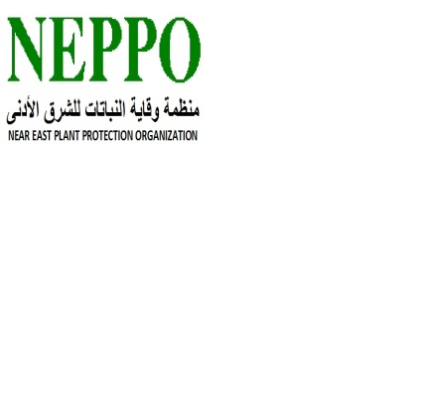

Mouches des fruits et rôle des organisations régionales de la protection des végétaux dans la reduction de leur impact
Mekki CHOUIBANI
Symposium régional sur la gestion des mouches des fruits.
Hammamet (Tunisie): 6-8/11/2012

Slide 2
Introduction
La production agricole= partie importante du revenu national total;
Importance de la superficie emblavée par les cultures fruitières et légumières;
Exportation= composante importante pour stimuler l’économie des pays de la région;
70% fruits frais et légumes vers l’Union Européenne (32% besoins en légumes: 3 pays du PO);
Symposium régional sur la gestion des mouches des fruits, Hammamet (Tunisie): 6-8/11/2012

Slide 3
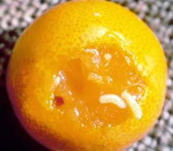
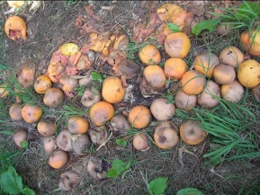
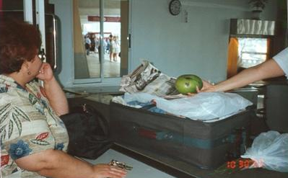
Handicap majeur: Les mouches des fruits
Très polyphages;
Impact économique:
    Dégâts : de production en Millions de Dollars chaque année
      Bassin méditerranéen: Cératites :192 - 365 M$/an
      Tunisie: 50% si pas de traitement
      Egypte: B. zonata: 190 M€/an
    Coûts des interventions élevés avec risque sur l’environnement
    Perte des marchés: USA, Russie, Europe, etc. (UE:158 B.spp 93-09 France: 77 interceptions B.invadens entre 2007 et 2010,)
Potentiel d’introduction:
    Echanges commerciaux,
    Mouvement des personnes
  Potentiel d’établissement et de dissémination
Roistacker
  Exigences phytosanitaires strictes
Notes:
S’il n’y a pas de mesures de lutte: Les pertes de fruits annuelles sont estimées à 365 MUS
EN cas de programme de lutte, les dégâts directs (perte de rendement, coûts de lutte) et dégâts indirects (impact environnemental et perte de marché d’export) = 192 MUS$ (Enkerlin and Mumford, 1997)

Slide 4
Mouches des fruits
Ceratitis capitata
Origine: Africa
Plantes hôtes: 250 espèces .
Bactrocera zonata
Origine: Sud et du Sud -Est asiatique
Plantes Hôtes: + 50 espèces
Bactrocera invadens
Origine: Asie
Plantes hôtes: 41 espèces
Anatsrepha sp
Origine: Amériques
Plantes hôtes:
Risque : importation des fruits d’Amérique Latine
Mazih,
Notes:
B. zonata: originaire du Sud et du Sud -Est asiatique

Slide 5
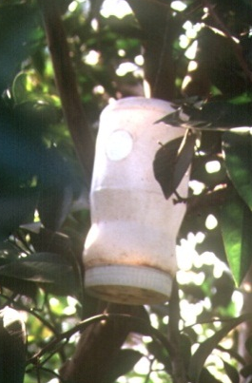
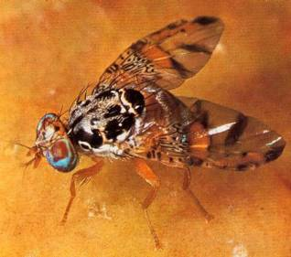
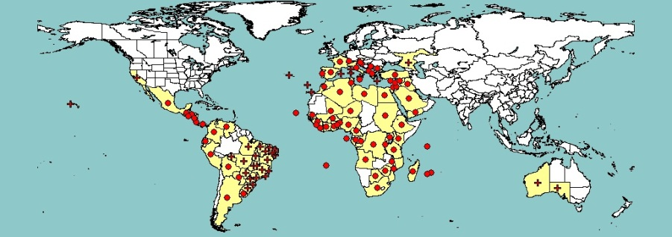
Ceratitis capitata (Wiedemann)
250 espèces fruitières, légumières ou d’autres plantes.
Pertes:
  Exportation: à près de 25,8 millions $US. (IPPC)
  Méditerranée: 192 M à 365 M$US
  Tunisie: 3.838.290 Dollars américains (1990)
  Afrique du Nord: 67-100MUS$/an (1990)
  Programme éradication USA: 150 M$US
Organisme de quarantaine partout dans le monde
Accès aux marchés: Exigences phytosanitaires contraignantes (USA, Russe, etc. )
Contrôle phytosanitaire rigoureux et coûteux
A,Peuch
Notes:
Fellah, H., 1996. Contribution à l'étude de la bioécologique de la mouche méditerranéenne des fruits ceratitis capitata Weidemann (Diptera :Trphritidae) sur fruits d'été. Mémoire de fin du cycle de spécialisation de L'INAT.
Les pertes totales évaluées à 3.838.290 Dollars américains constituent les coûts directs des pertes causées par la mouche des fruits. En Tunisie, cette estimation ne tient pas compte des autres pertes indirectes, qui sont très importantes et qui sont dues aux écarts de triage de la production destinée à l'exportation et des refoulements sur le marché intérieur (1) (Tableau 5).
Pour le secteur des agrumes ces pertes ont été estimées à 1.403.500 dinars Tunisiens en 1990. Pour les agrumes les écarts de triage représentent en Tunisie 30 à 35 % du tonnage de fruits reçus dans les stations de conditionnement et constituent des manques à gagner, car ils sont vendus sur le marché local avec une partie destinée à la transformation (1).
(17) Driouchi A., 1990. Evaluation économique des pertes causées par la mouche méditerranéenne des fruits: Cas de l'économie agricole Tunisienne Rapport de mission d'un expert consultant AlEA/FAO. Division de l'assistance technique et de la coopération, 22p.
Dans la région du Maghreb (Algérie, Libye, Maroc, et la Tunisie), les pertes financières imposées par la mouche des fruits sont de 67 et 100 millions de dollars américains chaque année (17).

Slide 6
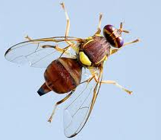
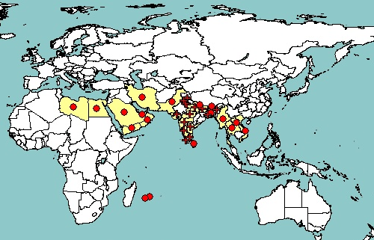
Bactrocera zonata (Saunders, 1841)
L'un des ravageurs les plus importants des fruits frais
Plus de 50 espèces de plantes cultivées et sauvages
Originaire du Sud et du Sud -Est asiatique
Concurrence des autres espèces de mouches des fruits Tephritidae
Dégâts:
  Pakistan: 25 à 50% de goyaves
  Égypte : 190 millions €/an

Slide 7
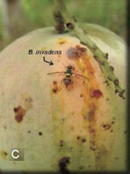
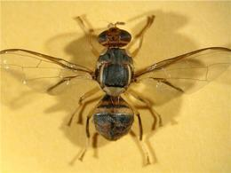
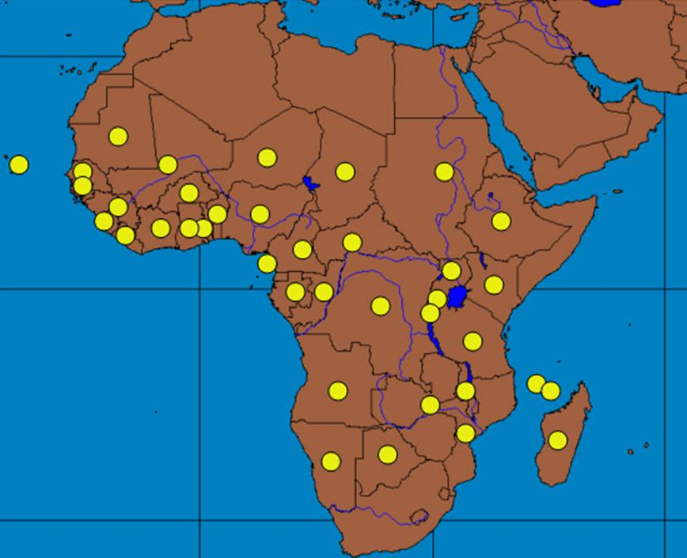
Bactrocera invadens Drew, Tsuruta & White
2003: détectée au Kenya.
2 ans : 22 pays y compris les Iles Comores.
Espèce très polyphage: 41 espèces et 21 familles de plantes hôtes
Dégâts:
  Kenya: 2008: 5M$US (Afrique du Sud)
    Avocats:1,75 M$US
  Sénégal: 41000T mangues
Risque énorme (ARP OEPP)
Marc De Meyer et al, 2012

Slide 8
Pour y faire face…
La coopération et la coordination régionales, notamment par un échange d’information en temps réel, sont essentielles pour réduire l'incidence des mouches des fruits.
Une stratégie régionale visant à surveiller et contrôler les mouches des fruits.
Rôle des Organisations régionales de la Protection des végétaux

Slide 9
En vertu de l’Article IX de la CIPV, sont appelées à….
exercer un rôle coordonnateur dans les régions de leur compétence,
prendre part à différentes activités pour atteindre les objectifs de la présente Convention et, le cas échéant,
rassembler et diffuser des informations.
coopérer avec le Secrétaire de la CIPV en vue de réaliser les objectifs de la présente Convention,
coopérer avec le Secrétaire et la Commission pour l'élaboration de normes internationales
contribuer dans la mise en œuvre des normes internationales

Slide 10
NIMP
NIMP 26
Établissement de zones exemptes de mouches des fruits (Tephritidae)
NIMP 30
Mise en place de zones de faible prévalence de parasites pour les mouches des fruits (Tephritidae)
NIMP 35
Approche systémique pour la gestion du risque phytosanitaire des mouches des fruits (Tephritidae).
Notes:
NIMP 28 TRAITEMENTS PHYTOSANITAIRES.
TP 7: Traitement par irradiation contre les mouches des fruits de la famille Tephritidae (générique)(2009
TP 14: Traitement par irradiation contre Ceratitis capitata (2011)

Slide 11
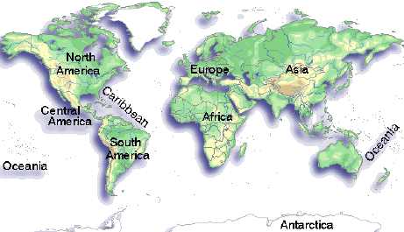
10 Organisations régionales de la Protection des Plantes
NAPPO
EPPO
NEPPO
CPPC
PPPO
APPPC
OIARSA
IAPSC
CA
PPPO
COSAVE
Inter-African Phytosanaitry Council (IAPSC) North America Plant Protection Organization (NAPPO) Organismo Internacional Regional de Sanidad Agropecuria (OIRSA) Pacific Plant Protection Organization (PPPO) Near East Plant protection Organization (NEPPO) | Asia and Pacific Plant Protection Commission (APPPC) Comunidad Andina (CA) Comite Regional de Sanidad Vegetal para el Cono Sur (COSAVE) Caribbean Plant Protection Commission (CPPC) European and Mediterranean Plant Protection Organization (EPPO)

Slide 12










NEPPO
Accord signé en 1993
Entrée en vigueur en 2009. Reconnue en mars 2012 (7CPM)
Pays membres: 10
  Algérie, Egypte, Jordanie, Libye, malte, Maroc, Pakistan, Soudan, Syrie, Tunisie.
  Iran, Mauritanie, Yémen: signé, pas ratifié
Siège:
  Rabat (Royaume du Maroc)
Comité Exécutif:
  Algérie, Jordanie, Libye, Pakistan, Syrie et Tunisie
Site: www.neppo.ma

Slide 13
Objectifs
Promouvoir la coopération phytosanitaire dans la région grâce à un renforcement des activités et capacités concernant la protection des végétaux.
En vue de :
lutter de manière appropriée contre les organismes nuisibles des végétaux et des produits végétaux;
prévenir l’introduction et la dissémination des organismes nuisibles, notamment au-delà des frontières nationales;
faire en sorte que les mesures phytosanitaires n’entravent pas le commerce international.

Slide 14
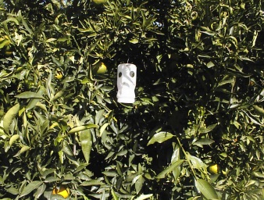
Rôle au Proche Orient
Stratégie régionale pour surveiller et suivre les mouches des fruits;
Renforcement des capacités: identification, etc.
Encourager la mise en place d’un réseau de surveillance et de suivi des mouches des fruits
Mise en place d’un système d’échange d’information en temps réels
élaboration de mesures phytosanitaires harmonisées entre les pays de la région
Renforcement de la collaboration avec les autres ORPV , notamment EPPO
Réseau de piégeage
Algérie
Egypte
Jordanie
Lybie
Malte
Maroc
Pakistan
Sudan
Syrie
Tunisie
Etc.
Notes:
Mise en place d’un système d’échange d’information en temps réels pour permettre aux pays de prendre rapidement les mesures phytosanitaires appropriées
Organisation d’atelier de travail pour l’élaboration d emesures phytosanitaires harmonsiées entre les pays de la région en vue de faciliter les échanges commerciaux avec les pays infestés de B. zonata

Slide 15
Conclusion
Les mouches des fruits: organismes nuisibles transfrontières constituent une menace majeure pour les pays de la région (production, exportation);
La coopération représente une priorité, et peut être facilitée par l’appui des ORPV:
  analyse des risques,
  échange d'informations et d'expériences,
  renforcement des capacités nationales.
Une stratégie régionale constitue une nécessité pour faire face à ces organismes nuisibles,
La Coordination et l’appui, dans la mesure du possible, des campagnes régionales de lutte contre ces organismes nuisibles.

Slide 16
Merci pour votre attention

